Slide 1

SUSI DETECTIVE
Presenter
Yang Tae Seong
Team9
YANG JONG GOOK

Slide 2
INDEX
Introduction
Demo

Slide 3
1. Introduction

Slide 4
Introduction
An increasing number of people for occasional recruitment(수시 전형)
Complex recruitment types
Entrance requirement of
Chung-ang univ
Motivation
Notes:
먼저 저희 프로그램의 개발 동기 입니다.
수시 모집 비율은 첫번째 그래프와 같이 상승세에 놓여있고, 그에 따른 수시 전형들 또한 다양해지고 있습니다.
아랫쪽 사진의 중앙대학교 모집요강만 보더라도 수많은 전형들이 존재함을 알 수 있습니다.

Slide 5
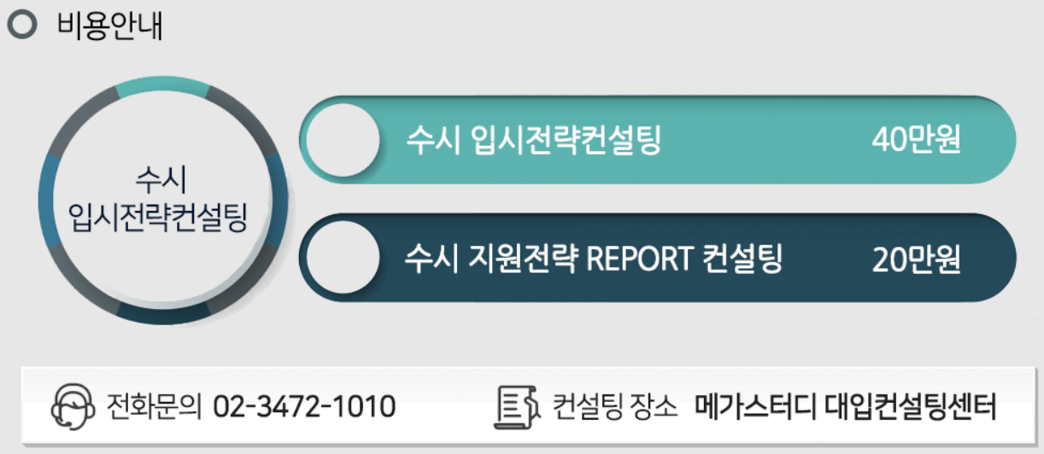
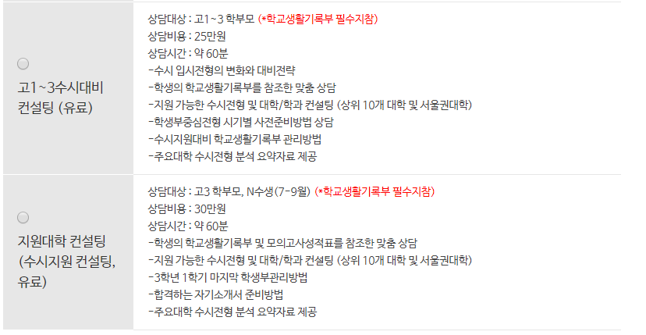
Introduction
Motivation
Consulting cost is Very expensive for student
Notes:
점차 증가하고 있는 수시 전형들을 나의 현재 스펙에 비교하여 알아보고 싶은데
학생들에겐 혼자 일일이 분석을 할 시간이 없습니다. 그래서 학생들은
수시컨설팅을 받게 되는데요. 수시 컨설팅은 보시는 것과 같이 굉장히 부담스러운 가격에 진행됩니다.
저희는 이러한 문제점들을 개선하고자 무료로 나의 스펙에 맞는 다양한 학교들의 전형을 보여줄 수 있는 프로그램을 만들기로 계획하였습니다.

Slide 6



1. Introduction
Algorithm of whole Program
SERVER
Output data
Each University
type data
Input data
For Univ. X..
Compare
You need the ‘D’ area.
USER
For Univ. Y..
You need the ‘D,E’ area.
Input data
(grade, service time,
the number of executives,
etc..)
For Univ. Z..
You meet everything!
.
.
.
Calculate
what data is missing
Notes:
다음은 프로그램이 어떻게 동작하는지 간단하게 설명드리겠습니다.
먼저 유저가 본인의 성적을 입력을 해놓습니다.
그리고 유저가 search 기능을 사용 할 때, 본인이 입력한 성적을 바탕으로 내신을 계산하고 봉사시간, 학생회 임원 활동, 독서량 등의 추가 정보를 입력합니다
입력받은 정보를 바탕으로 대학 전형의 정보와 비교하여 사용자가 지원 가능한 대학들을 소신, 적정, 안정 3부분으로 나눠서 각각 4개씩 보여줍니다.

Slide 7
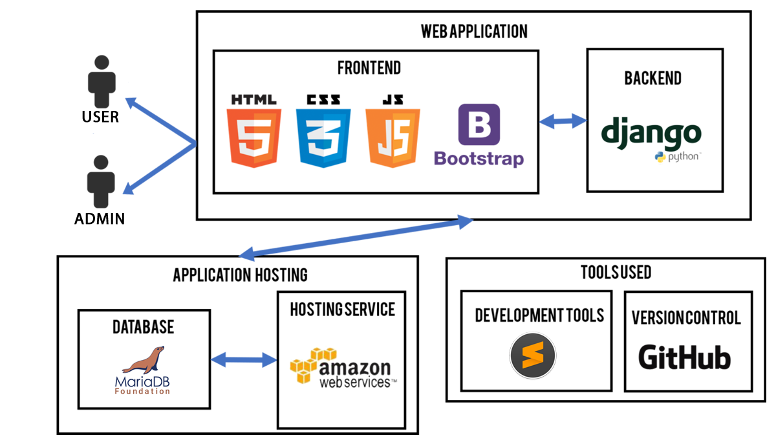

1. Introduction
Architecture of application
Notes:
저희의 개발 환경은 백엔드로 장고, 프론트엔드로 HTML 등의 언어들을 사용하며
웹 호스팅 서버로 AWS를 사용하고, 서버와 디비를 연동하여 사용했습니다.

Slide 8
1. Introduction
Whole schedule
 | 2 | 3 | 4 | 5 | 6 | 7 | 8 | 9 | 10 | 11 | 12 | 13 | 14
Proposal |  |  |  |  |  | M I D D E M O | M I D T E R M |  |  |  |  |  | F I N A L D E M O
Project research
Django and DB study & UI design
ERD design & Web server implementation
Database design & Algorithm design
Web function implementation
Data collecting
Data Normalization & Data adding
Fix bug & Final check
11

Slide 9
1. Introduction
YangTaeSeong
 |  | 2 | 3 | 4 | 5 | 6 | 7 | 8 | 9 | 10 | 11 | 12 | 13 | 14
Yang Tae Seong | Proposal |  |  |  |  |  | M I D D E M O | M I D T E RM |  |  |  |  |  | F I N A L D E M O
 | Project research
 | Database study
 | ERD design
 | Database design
 | Algorithm design
 | Data collecting
 | Data adding
 | Fix bug & Final check
12

Slide 10
1. Introduction
KimByoungGook
 |  | 2 | 3 | 4 | 5 | 6 | 7 | 8 | 9 | 10 | 11 | 12 | 13 | 14
Kim Byung Gook | Proposal |  |  |  |  |  | M I D D E M O | M I D T E R M |  |  |  |  |  | F I N A L D E M O
 | Project research
 | Django study & UI design
 | ERD design
 | Database design
 | Linkage between Django and Database
 | Data collecting
 | Data Normalization & Data adding
 | Fix bug & Final check
13

Slide 11
1. Introduction
YoonJongYeop
 |  | 2 | 3 | 4 | 5 | 6 | 7 | 8 | 9 | 10 | 11 | 12 | 13 | 14
Yoon Jong Yeop | Proposal |  |  |  |  |  | M I D D E M O | M I D T E R M |  |  |  |  |  | F I N A L D E M O
 | Project research
 | Django study & UI design
 | Web server implementation
 | Web function implementation (Sign-up & Log-in)
 | Web function implementation (Search)
 | Data collecting
 | Web function implementation (other menu)
 | Fix web function bug & Trimming UI
14

Slide 12
2. Demo
Notes:
다음은 저희가 만든 웹사이트를 보여드리면서 데모를 진행하도록 하겠습니다.

Slide 13
Q&A
☺

